Slide 1

第1~3課 復習
Slot 33
JPD316

Slide 2

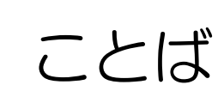

Slide 3
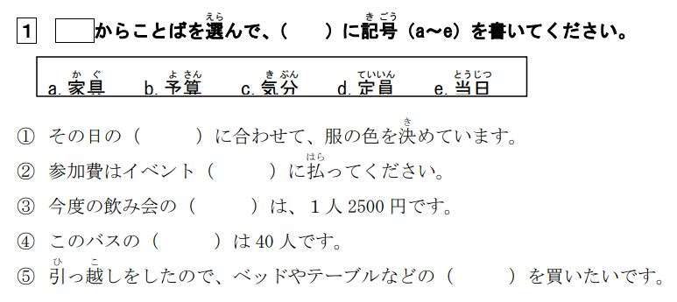

Slide 4

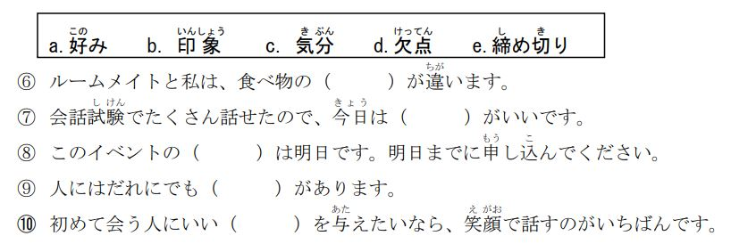

Slide 5
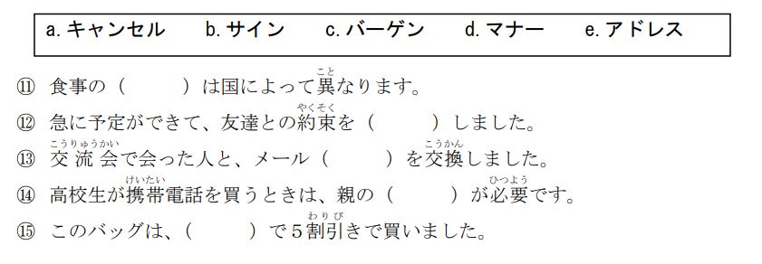

Slide 6
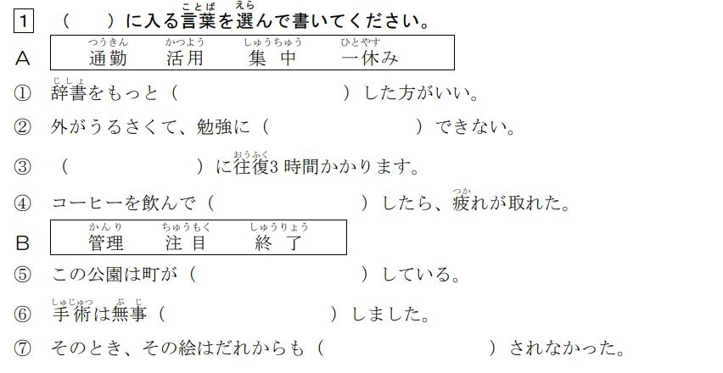

Slide 7
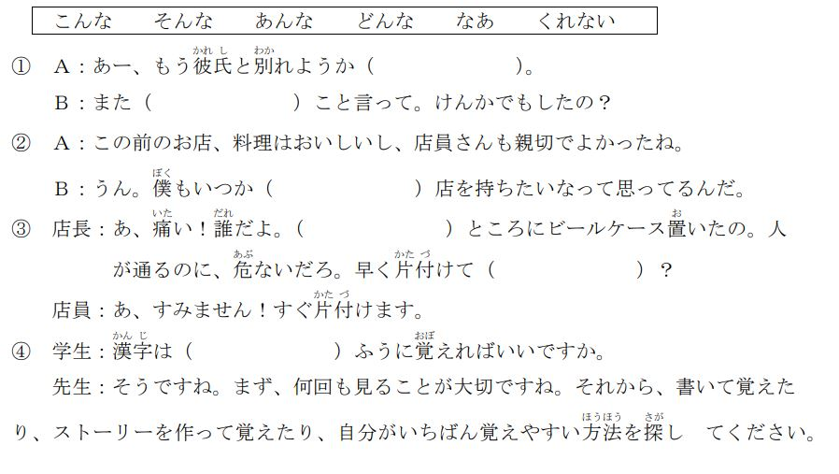

Slide 8
文法

Slide 9
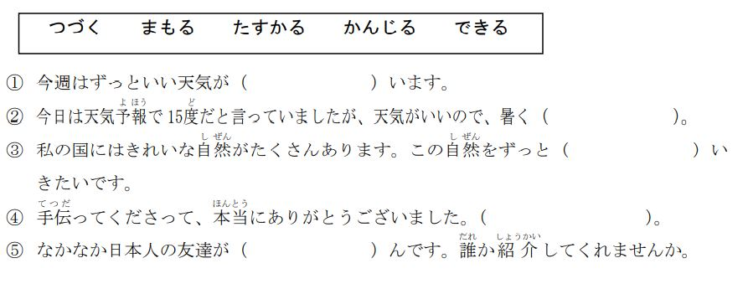

Slide 10
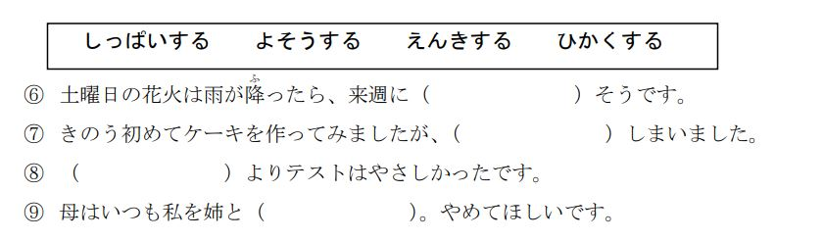

Slide 11
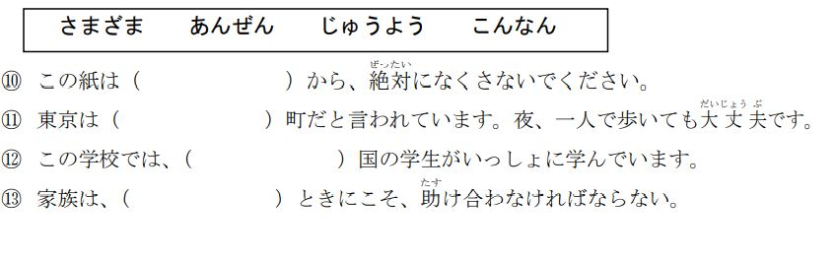

Slide 12
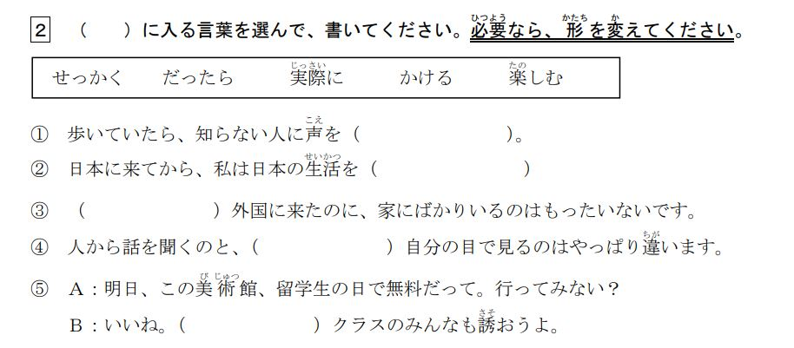

Slide 13
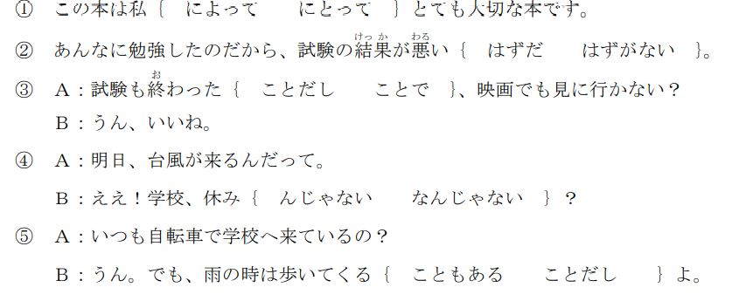

Slide 14
漢字

Slide 15
①
②
③
④
⑤
試
守
続
連
表
⑥
⑦
⑧
⑨
⑩
予
定
想
感
動
⑪
⑫
⑬
⑭
⑮
協
助
交
流
周
Notes:
GV cho SV ôn tập Kanji theo cách gợi nhớ lại từ vựng đã xuất hiện trong bài 1.

Slide 16
①
②
③
④
⑤
受
取
印
象
失
⑥
⑦
⑧
⑨
⑩
立
駐
車
安
全
⑪
⑫
⑬
⑭
⑮
考
家
写
真
国
Notes:
GV cho SV ôn tập Kanji theo cách gợi nhớ lại từ vựng đã xuất hiện trong bài 2

Slide 17
①
②
③
④
⑤
関
係
活
用
理
⑥
⑦
⑧
⑨
⑩
記
事
消
信
有
⑪
⑫
⑬
⑭
⑮
過
注
法
利
点
Notes:
GV cho SV ôn tập Kanji theo cách gợi nhớ lại từ vựng đã xuất hiện trong bài 3

